Slide 1
Servidor XMPP
Equipo 9 Bryan Domínguez de la Rosa
Rocío Vívia Delgadillo
Fernando Jair Pacheco Díaz

Slide 2

Protocolo XMPP
XMPP es un protocolo abierto que se creó para ser usado en sistemas de mensajería instantánea originalmente, está basado en XML.
Debido a que es un protocolo abierto y confiable, muchas empresas lo adoptaron como el estándar para sus servicios de chat, entre las que podemos mencionar servicios tan populares como Whatsapp, Facebook Messenger, y Gtalk.

Slide 3

Servidor Openfire
Openfire (anteriormente llamado Wildfire y Jive Messenger) es un sistema de mensajería instantánea, hecho en java y que utiliza el protocolo XMPP.
La administración del servidor se hace a través de una interfaz web, que corre por defecto en el puerto 9090 (HTTP) y 9091 (HTTPS). Los administradores pueden conectarse desde cualquier lugar y editar la configuración del servidor, agregar y borrar usuarios, crear cuartos de conferencia permanentes, etc.

Slide 4
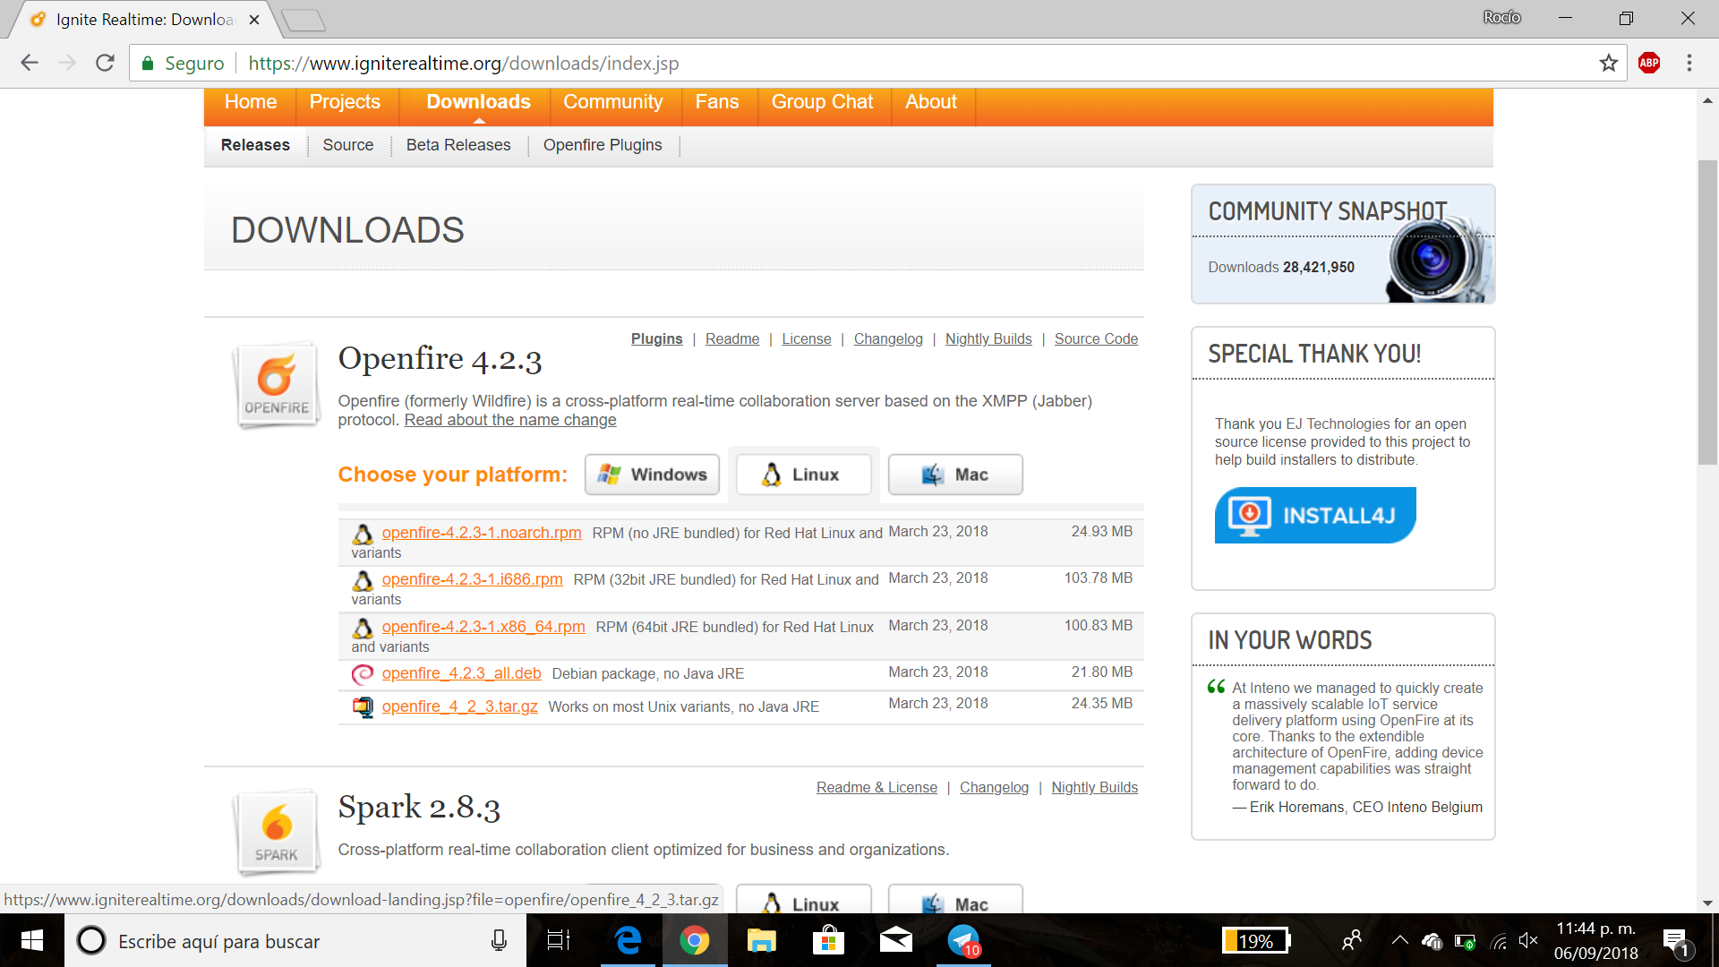
Instalación
PrerRequisitos
Ubuntu 16.04 LTS
JRE

Slide 5
$tar -xzvf openfire_4.2.3.tar.gz
$sudo mv openfire /opt
Nos movemos a la carpeta openfire/bin/
$./openfire start

Slide 6
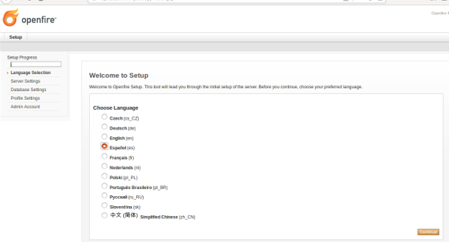
Configuración

Slide 7
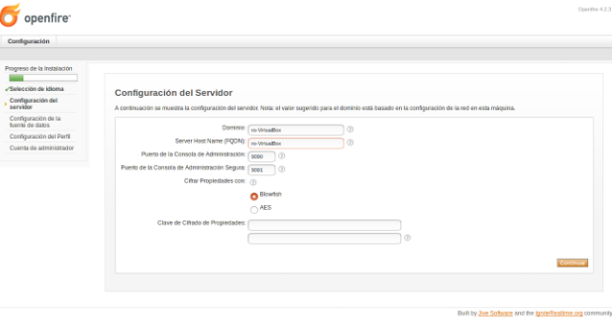

Slide 8
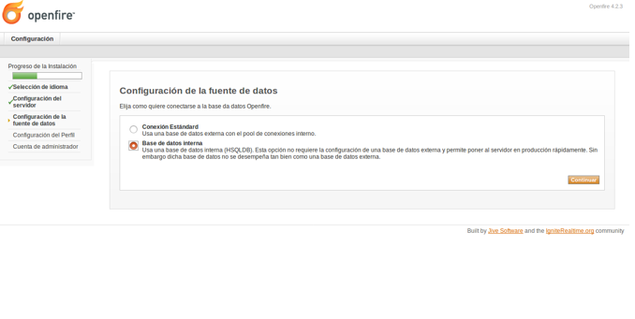

Slide 9
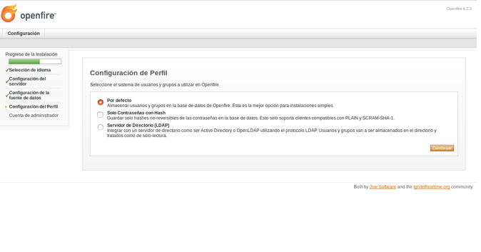

Slide 10
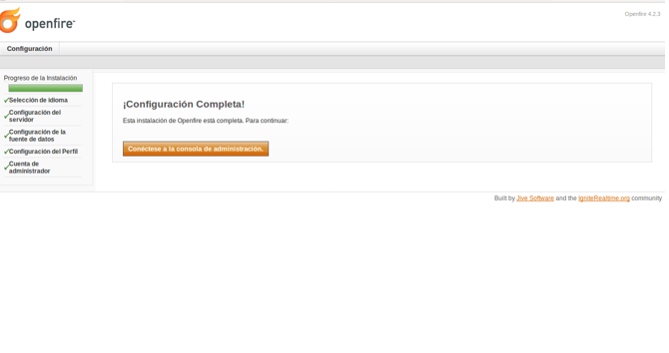

Slide 11
Monitoring Service Plugin
El complemento de monitoreo agrega soporte para archivar el chat y las estadísticas del servidor Openfire. Proporciona soporte para generar diversos informes sobre las estadísticas del servidor, así como para administrar, ver y generar informes de los registros de chat.

Slide 12
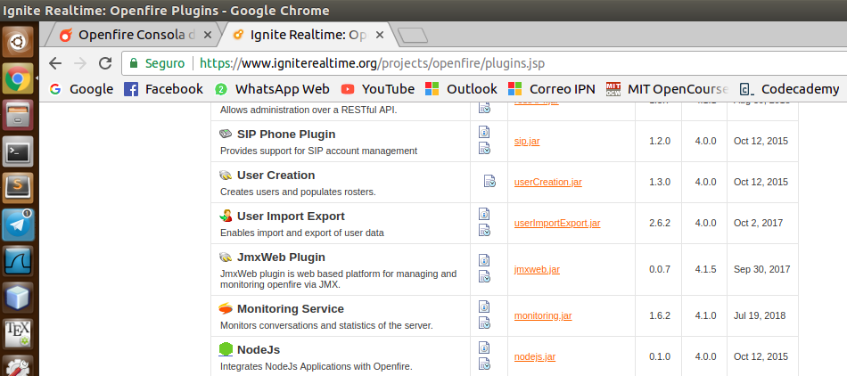
Instalación

Slide 13
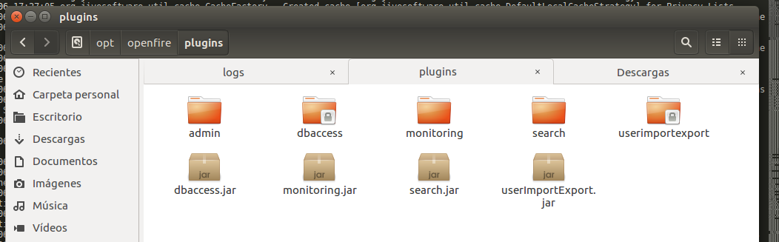

Slide 14
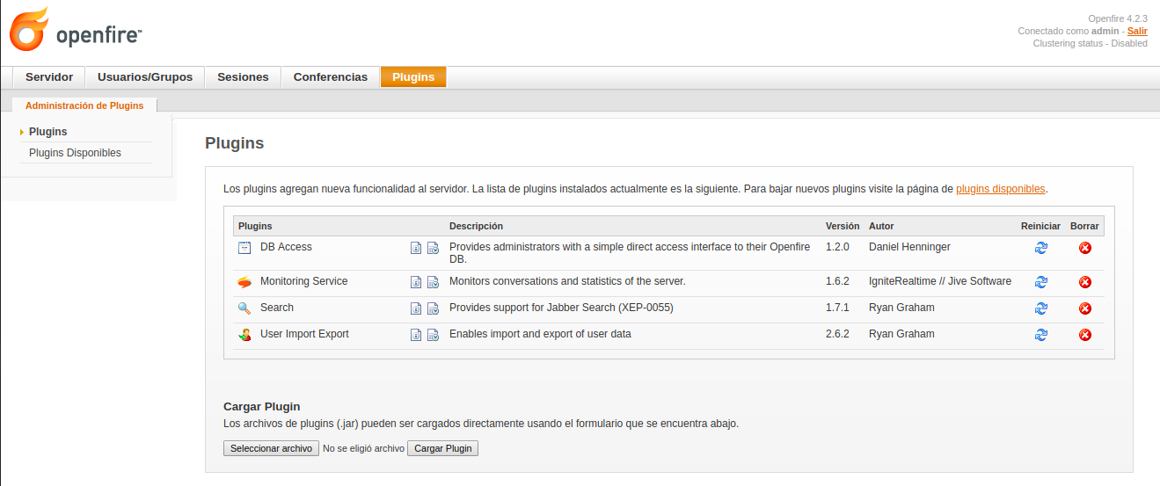

Slide 15
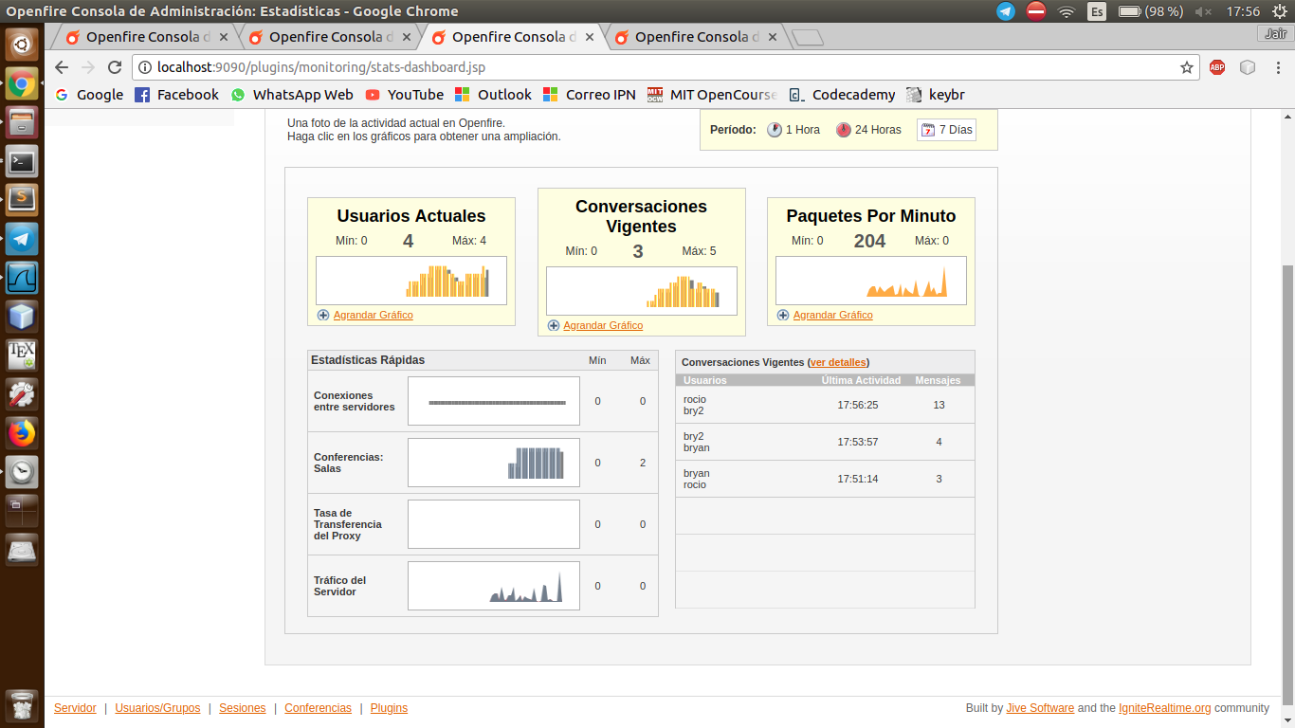

Slide 16
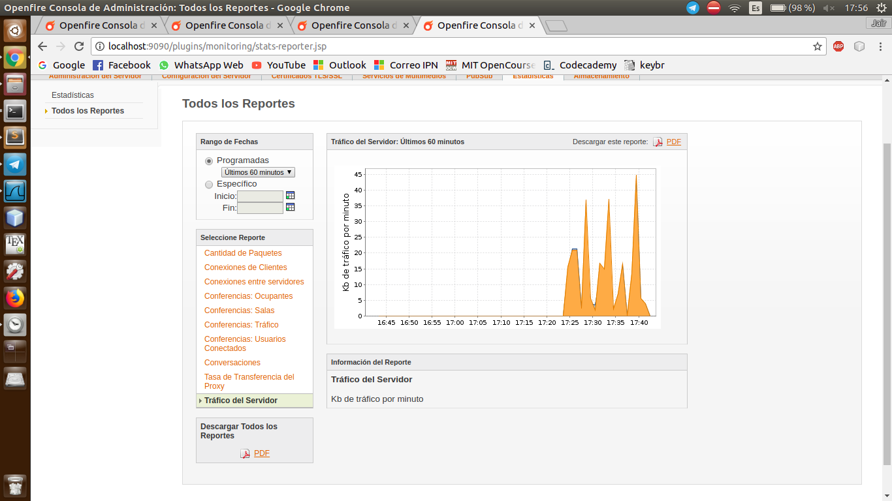

Slide 17
Clientes utilizados
Pidgin 2.13.0 (Windows 10)
XMPP Messenger (Android)

Slide 18
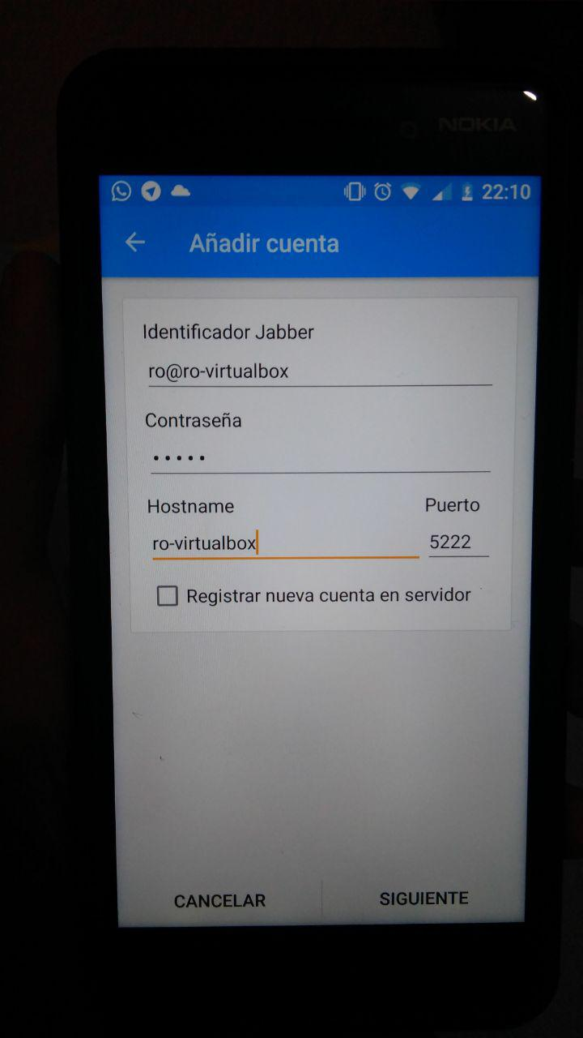
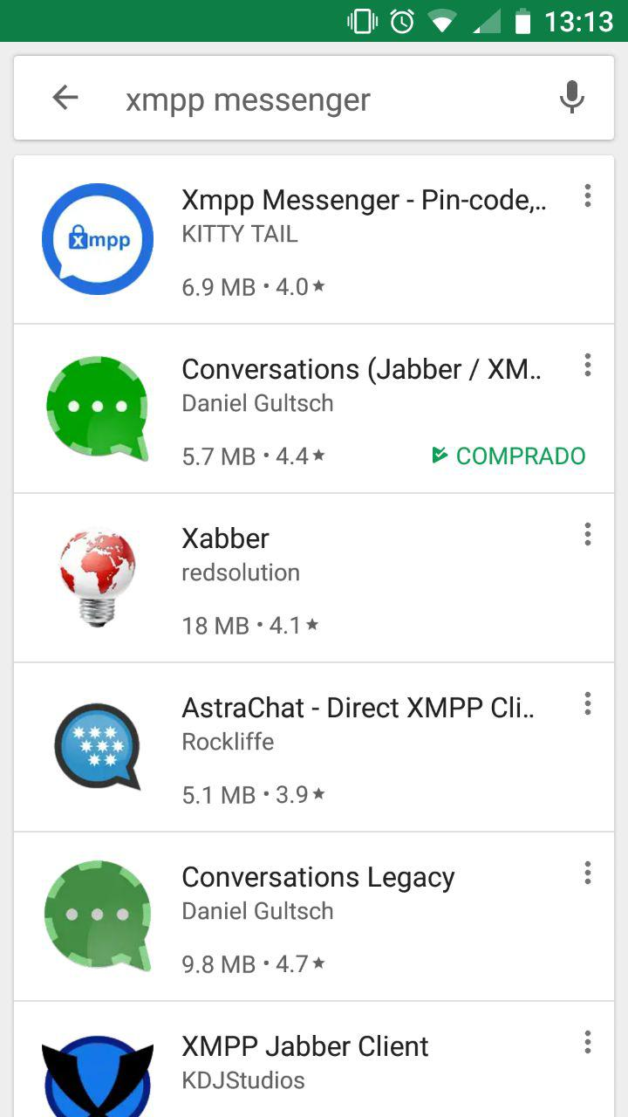
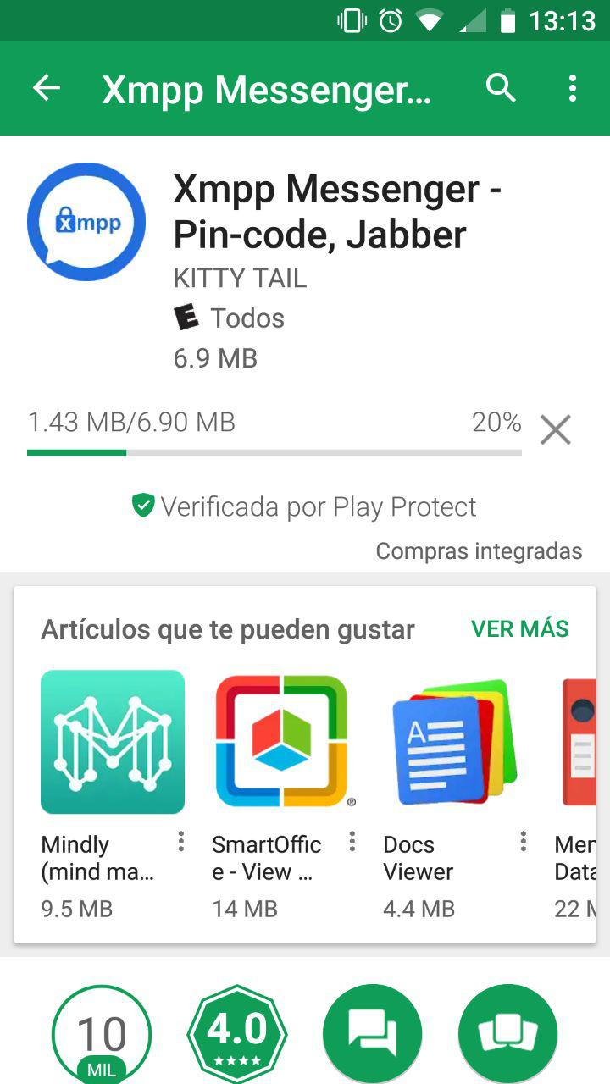
Cliente móvil - Cliente móvil

Slide 19
Cliente móvil - Cliente PC

Slide 20
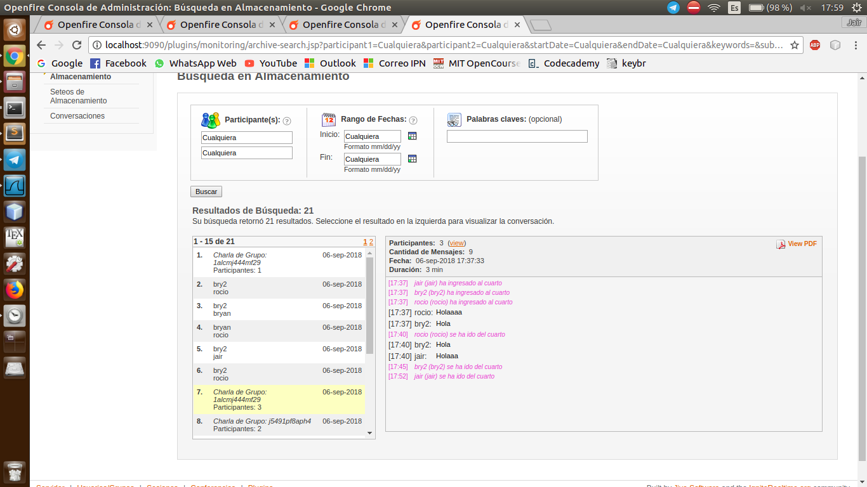
Cliente - Grupo

Slide 21
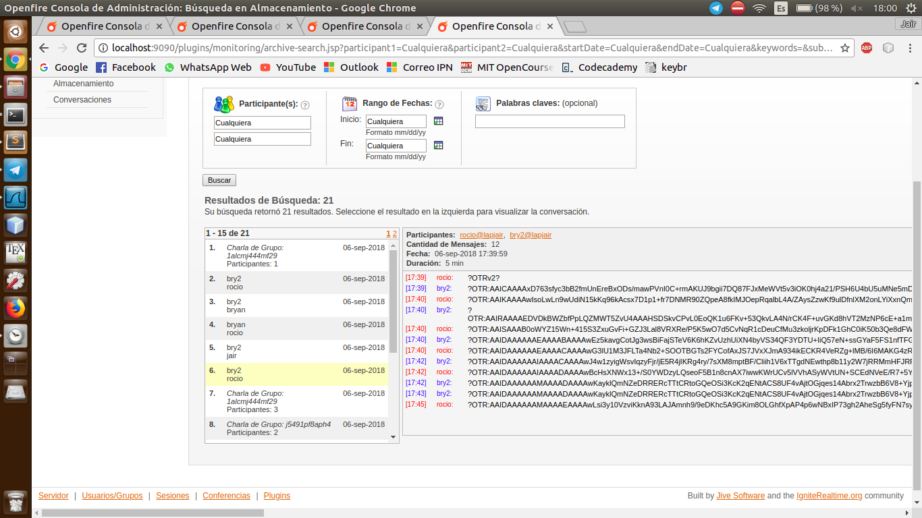
Mensajes encriptados

